Slide 1
配置管理规范及要求
信息技术部
——新人入职指引

Slide 2
配置管理
软件配置管理(Software Configuration Management，SCM)是通过技术或行政手段对软件产品及其开发过程和生命周期进行控制、规范的一系列措施。

Slide 3
配置管理
软件配置管理发展历程
图表

Slide 4
术语和定义
表格
术语 | 含义
配置管理（SCM） | 配置管理(Software Configuration Management，SCM)是通过技术或行政手段对软件产品及其开发过程和生命周期进行控制、规范的一系列措施。
配置管理员（CM） | 配置管理员（Software Configuration Management Engineer，CM)是在软件项目开发过程中进行配置管理的人员。
配置项（CI） | 凡是纳入配置管理范畴的工作成果都是配置项。
版本号（VN） | 版本号(Version Number)是版本的标识号。

Slide 5
角色与职责
表格
角色 | 职责 | 工作内容
配置管理员 | 配置库管理 | 确保配置库环境正常运行，按要求备份配置库
 |  | 配置库创建与目录结构管理
 |  | SVN帐号管理与权限分配
 |  | 配置库检查
 | 版本管理 | 确认Checklist
 |  | 发布配置项检查（源码、Tag、成果）
 |  | 基线（Tag）生成
 | 规范定义 | 配置库相关原则定义
 |  | 配置管理规范的定义与更新
 |  | 其他研发管理规范的定义与更新
 | 培训支持 | 配置管理工具的研究与支持
 |  | 配置管理相关培训与分享
 | 项目管理 | 常用系统日常管理
 |  | 月度项目信息收集
 | 配置审计 | 季度配置审计

Slide 6
版本库管理
工具：SVN/Git
目前策略：
文档-SVN
代码-SVN/Git
配置管理工具 | SVN
配置库名称 | SFA_IT_CM
访问路径 | https://10.88.22.18/svn/SFA_IT_CM

Slide 7

SVN配置库类别
工作库
受控库
基线库
历史库

Slide 8
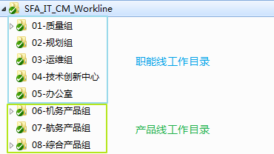
SFA_IT_CM_Workline
Workline目录分为职能线工作目录与产品线工作目录

Slide 9
职能线工作目录
职能线工作目录由各职能部门自行管控

Slide 10
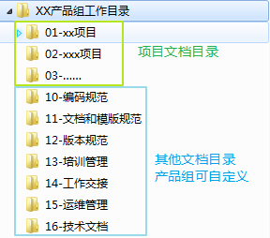

产品线工作目录
职能线工作目录由配置管理员根据模板统一建立
项目目录用于存放各项目文档，项目成员均可读
其他文档目录产品组可自定义

Slide 11
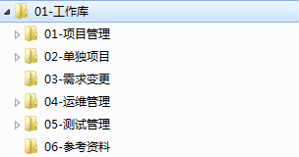
SVN工作库
工作库目录组内所有成员可读写

Slide 12
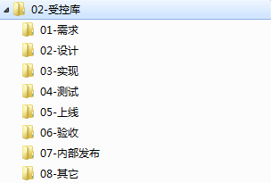
SVN受控库
受控库目录只能测试人员按照规定将文档写入

Slide 13
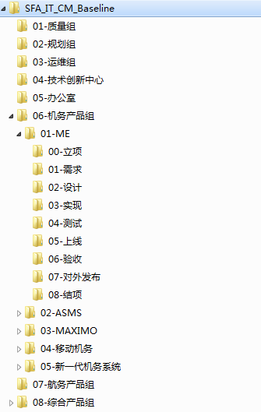
SVN基线库
基线库只能由配置管理员写入
其他人员可读
用于存放各项目产生的基线文档
注意：基线文档的来源为受控库

Slide 14

SVN历史库
历史库只能由配置管理员读写，按照年份对已经不用的配置库文档进行归档

Slide 15
SVN分组与权限
产品线版本库按角色分组与授权
项目角色
配置库路径 | 负责人 Owner | 经理 PM | 开发 Dev | 测试 Test | 配置管理 CM
/SFA_IT_CM_Workline | / | / | / | / | RW
/SFA_IT_CM_Workline/0x-xx产品组 | RW | RW | RW | RW | /
/SFA_IT_CM_Workline/0x-xx产品组/0x-xx项目 | / | / | / | / | /
/SFA_IT_CM_Workline/0x-xx产品组/0x-xx项目/01-工作库 | / | / | / | / | /
/SFA_IT_CM_Workline/0x-xx产品组/0x-xx项目/02-受控库 | / | / | R | / | /
/SFA_IT_CM_Baseline | R | R | R | R | RW
/SFA_IT_CM_History | / | / | / | / | RW

Slide 16
SVN分组
职能版本库按权限分组与授权
职能角色
配置库路径 | 质量组 | 规划组 | 运维组 | 技术创新中心 | 办公室
/SFA_IT_CM_Workline/01-质量组 | RW | / | / | / | /
/SFA_IT_CM_Workline/02-规划组 | / | RW | / | / | /
/SFA_IT_CM_Workline/03-运维组 | / | / | RW | / | /
/SFA_IT_CM_Workline/04-技术创新中心 | / | / | / | RW | /
/SFA_IT_CM_Workline/05-办公室 | / | / | / | / | RW
/SFA_IT_CM_Baseline | R | R | R | R | R
/SFA_IT_CM_History | / | / | / | / | /

Slide 17
变更控制
需求变更
SVN需求文档
项目管理与跟踪
JIRA
项目管理、缺陷跟踪、任务跟踪、测试管理、敏捷开发等
禅道-主要是机务产品组使用
产品需求、迭代管理、Bug管理等

Slide 18
版本管理
版本号规定
发布周期
版本发布过程
版本发布Checklist
版本发布通知

Slide 19
过程管理
配置管理计划
项目立项制定
贯穿整个项目生命周期

Slide 20
状态报告
配置状态报告
实时更新
项目状态

Slide 21
基本原则
序号 | 基本原则 | 原则说明 | 备注
1 | 版本冲突合并原则 | 1)分支向主干合并 | 由项目组自行安排人员进行合并操作
 |  | 2)低版本向高版本合并
2 | Tag生成时机原则 | 1)项目上线时生成 | 在生成Tag时，确保所有代码已提交 生成Tag操作由CM进行
 |  | 2)使用主干代码作为打分支的源代码
3 | Branch拉取时机原则 | 1)项目上线后，需要修改线上BUG时拉取 | 拉取分支时，不要从trunk中拉取，要从tag中拉取
 |  | 2)项目上线后，需要开发计划外的新需求时拉取
4 | 版本发布通知原则 | 1)版本发布前，要通知项目相关人员本次版本发布内容
 |  | 2)版本发布后，需通知项目相关人员本次版本发布结果

Slide 22
THANKS
谢谢聆听

